Slide 1
Darbs ar teksta datnēm programmēšanas valodā C++
Lukass Gabriels Siliņš 2PT-1

Slide 2
Kā sākt izmantot teksta datnes C++ valodā?

Slide 3
Solis: Importēt <fstream> bibliotēku

Slide 4
2. Solis: Saprast kuru klasi tev vajadzēsi izmantot
ofstream
ifstream
Dod iespēju izveidot failus, vai arī ierakstīt failos
Dod iespēju lasīt un izvadīt tekstu no failiem

Slide 5
3. Solis: Uzrakstīt kodu, kā piemēram:

Slide 6
Pirms veidojam kodu, uzzināsim par dažām funkcijām, kas varētu palīdzēt:

Slide 7
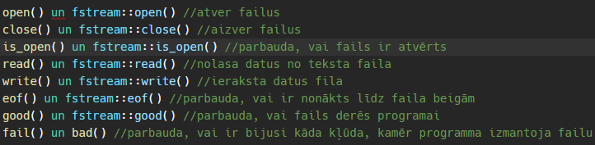
Dažas no svarīgākajām funkcijām:

Slide 8
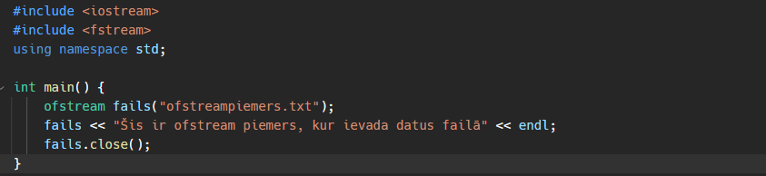
Koda piemērs, kur izmanto ofstream, lai ko ierakstītu failā
// importējam fstream bibliotēku
// izmantojam ofstream, jo mums vajadzēs ierakstīt failā

Slide 9
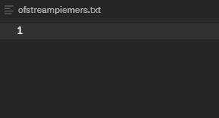

Kas notika failā, pēc koda palaišanas
Pirms:
Pēc:

Slide 10
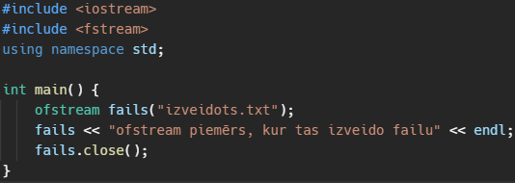
Koda piemērs, kur izmanto ofstream, lai izveidotu failu

Slide 11
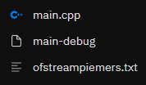
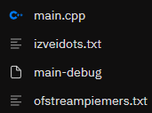

Kas notika, pēc koda palaišanas
Pirms:
Pēc:

Slide 12
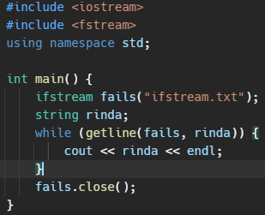

Koda piemērs, kur izmanto ifstream, lai izvadītu failā rakstīt
Ko izvadīja:
// izmantojam ifstream, jo tikai lasam

Slide 13
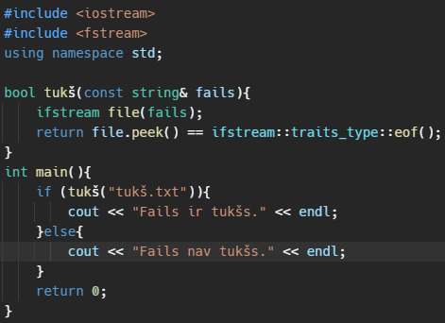
Koda piemērs, kur izmanto ifstream, lai pārbaudītu, vai fails ir vai nav tukšs
// ar peek fukciju paskatamies failā

Slide 14


Kas notiek, ja fails ir/nav tukšs
Ir tukšs:
Nav tukšs:

Slide 15
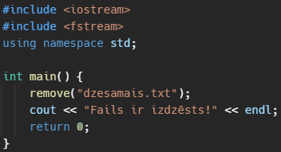
Koda piemērs, kurā paradā, kā ar remove funkciju var izdzēst failu
// ar remove fukciju varam izdzēst kādu failu

Slide 16
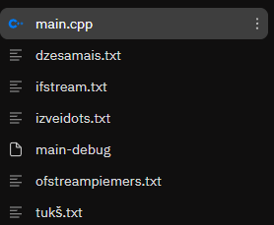
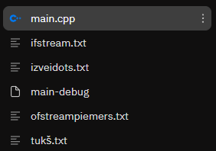
Kas notika, kad palaida programmu
Pirms:
Pēc:

Slide 17
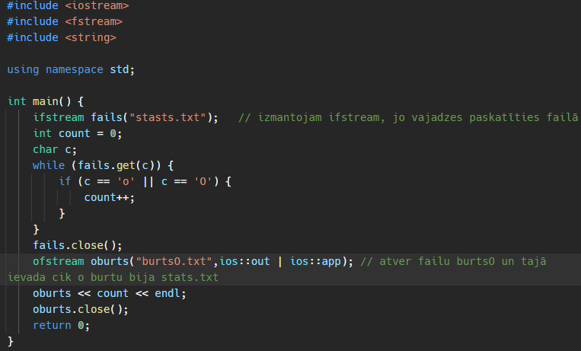
Koda piemērs, kurā paradā, kā ar if un of stream var izveidot programmu, kura apreiķina cik ‘o’ burtu ir tekstā

Slide 18
Paldies par jūsu uzmanību!

Slide 19
Atsauces:
https://www.w3schools.com/cpp/cpp_files.asp
https://www.geeksforgeeks.org/file-handling-c-classes/
https://cplusplus.com/reference/fstream/fstream/
https://skolo.lv/course/view.php?id=103573

